Slide 1


KHOA HỌC 5
SỰ NUÔI DẠY CON CỦA MỘT SỐ LOÀI THÚ

Slide 2




Khoa học
KIỂM TRA BÀI CŨ

Slide 3

Khoa học
Bài cũ:
SỰ SINH SẢN CỦA THÚ
1. Loài thú nuôi con bằng cách nào ?
a. Kiếm mồi mớm cho con.
b. Cho con bú.
c. Cả 2 ý a và b.
Notes:
PHIM XEM XONG – HIEN HINH

Slide 4


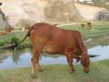

2.Động vật trong các hình bên đây:
a. Động vật nào một lứa đẻ nhiều con?
a. Động vật đẻ một lứa nhiều con :
b. Động vật đẻ một lứa một con :
b.Động vật nào một lứa đẻ một con?

Slide 5



Khởiđộng
Bài hát:Chú voi con

Slide 6
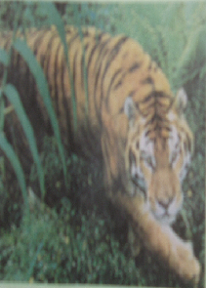

Khoa học
Bài
60
Sự nuôi và dạy con của một số loài thú
1. Sự nuôi và dạy con của loài hổ.
a) Hổ mẹ
b) Hổ con

Slide 7

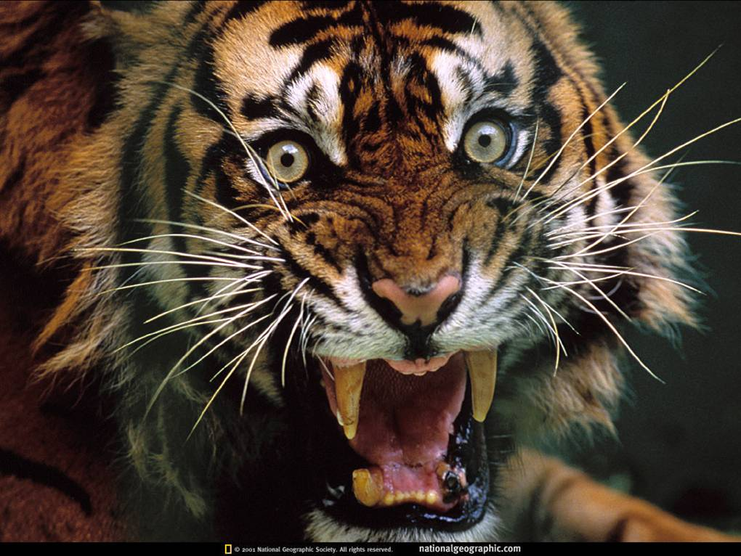
Cùng xem phim với yêu cầu sau:
Hổ thường sinh sản vào mùa nào ?
Vì sau hổ mẹ không rời hổ con suốt tuần
đầu sau khi sinh ?
Khi nào hổ mẹ dạy hổ con săn mồi ?
Khi nào hổ con có thể sống độc lập ?

Slide 8
ĐẶC ĐIỂM CỦA HỔ VÀ SỰ NUÔI DẠY CON NHƯ THẾ NÀO ?
CÙNG XEM PHIM.

Slide 9
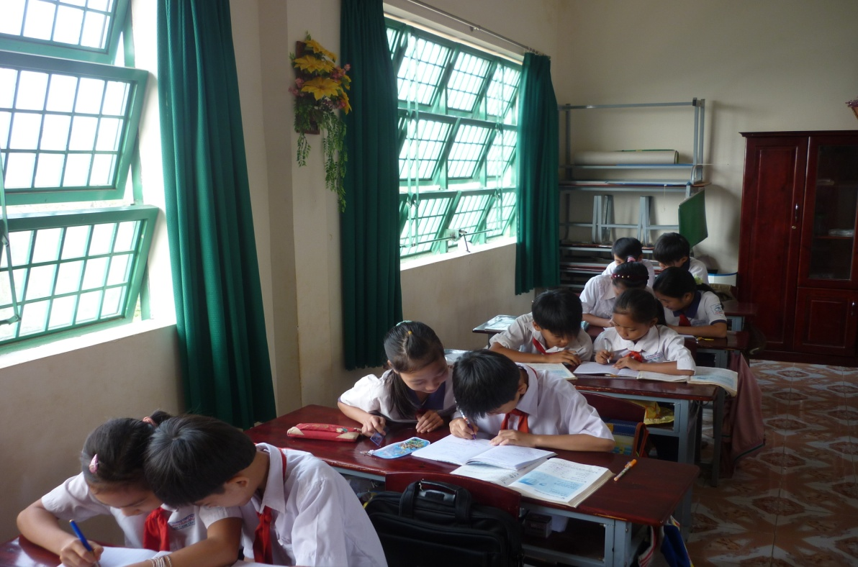
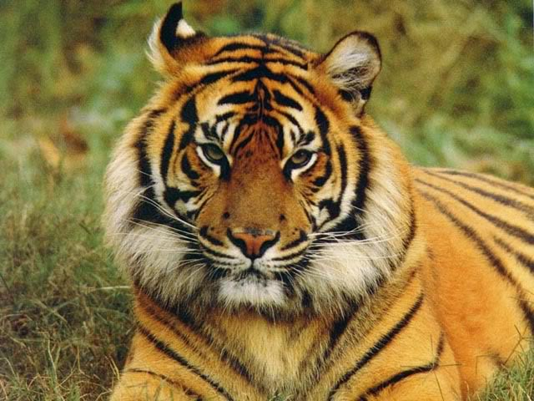
Thảo luận nhóm đôi.
Hổ là loại thú sống đơn hay bầy đàn ? Hổ là loài thú
ăn thịt hay ăn cỏ? Hổ thường sinh sản vào mùa nào ?
Vì sau hổ mẹ không rời hổ con suốt tuần đầu sau
khi sinh ? Khi nào hổ mẹ dạy hổ con săn mồi ? Tại sao hổ mẹ
lại dạy con săn mồi ? Khi nào hổ con có thể sống độc lập ?

Slide 10


- Hổ sống đơn độc, thành đôi hay bầy đàn?
Khoa học
Sự nuôi và dạy nuôi con của một số loài thú
1. Sự sinh sản và nuôi con của hổ.
- Hổ là loài thú ăn thịt hay ăn cỏ?
- Hổ thường sinh sản vào mùa nào ? Trong thời gian sinh sản hổ sống có gì khác so với bình thường ?
Hổ là loài thú ăn thịt, sống đơn độc, chỉ sống thành đôi vào mùa sinh sản đó là mùa xuân và mùa hạ.

Slide 11

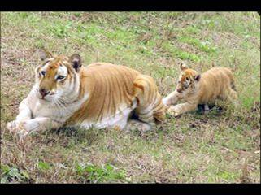
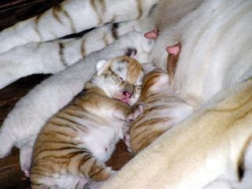
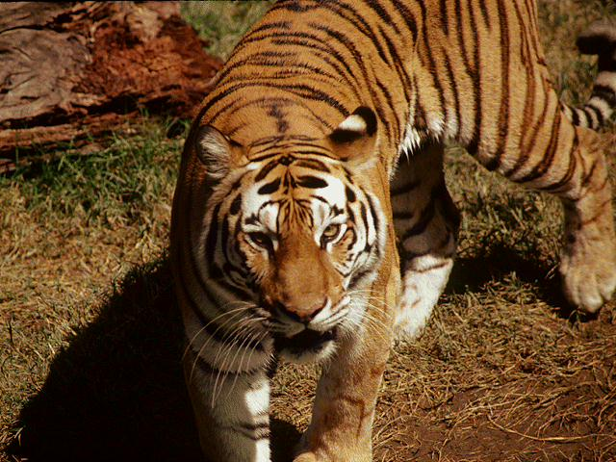
Bài
Khoa học
60
Sự nuôi và dạy con của một số loài thú
1. Sự nuôi và dạy con của loài hổ.
Hổ là loài thú ăn thịt sống đơn độc, chỉ sống thành đôi vào mùa sinh sản đó là mùa xuân và mùa hạ. Mỗi lứa hổ sinh từ 2 đến 4 con. Hổ con mới sinh rất yếu ớt nên hổ mẹ phải ấp ủ, bảo vệ chúng suốt tuần đầu. Khi hổ con được hai tháng tuổi, hổ mẹ dạy chúng săn mồi. Bởi săn mồi là hoạt động kiếm ăn chính của loài hổ.Từ một năm rưỡi đến hai năm tuổi, hổ con có thể sống độc lập.
- Vì sau hổ mẹ không rời hổ con suốt tuần đầu sau khi sinh ?
- Khi nào hổ mẹ dạy hổ con săn mồi ?
- Khi nào hổ con có thể sống độc lập ?

Slide 12
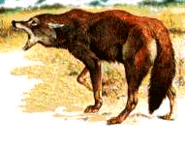
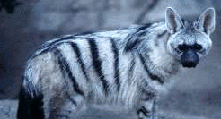
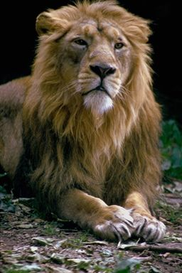
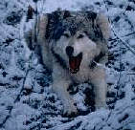
Kể tên một số loài động vật ăn thịt sống nuơi và dạy con giống như hổ
Linh cẩu
Chó sói
Sư tử
Chó săn
Sư tử

Slide 13
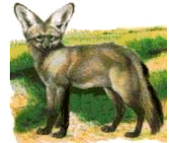
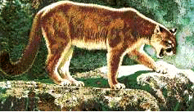
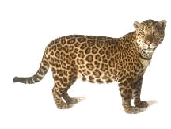

Kể tên một số loài động vật ăn thịt sống nuơi và dạy con giống như hổ
Cáo tai to
Báo sư tử
Báo đốm Mỹ
Cáo

Slide 14
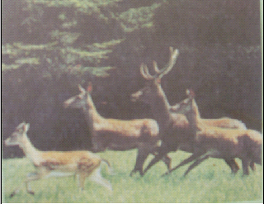
Khoa học
Bài
60
Sự nuôi và dạy con của một số loài thú
1. Sự nuôi và dạy con của loài hổ.
2. Sự nuôi và dạy con của hươu.

Slide 15
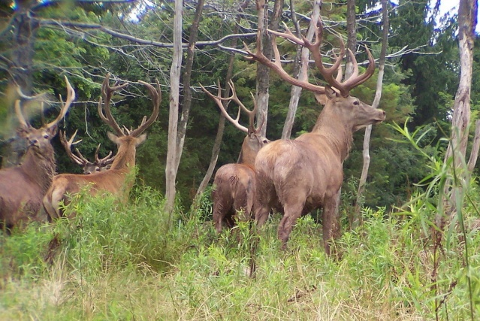
Khoa học
Bài
60
Sự nuôi và dạy con của một số loài thú
1. Sự nuôi và dạy con của loài hổ.
2. Sự nuôi và dạy con của hươu.
Cùng xem phim với
yêu cầu sau:
Hươu ăn gì để sống ?
Hươu sống đơn độc
hay sống theo bầy đàn ?
- Hươu đẻ mỗi lứa mấy con ?
Hươu con mới sinh ra đã biết
làm gì ?
Hươu mẹ dạy con làm gì ?
TÌM HIỂU VỀ HƯƠU

Slide 16
SỰ NUÔI DẠY CON CỦA HƯƠU CÓ GÌ KHÁC VỚI HỔ ?
CÙNG XEM PHIM.

Slide 17
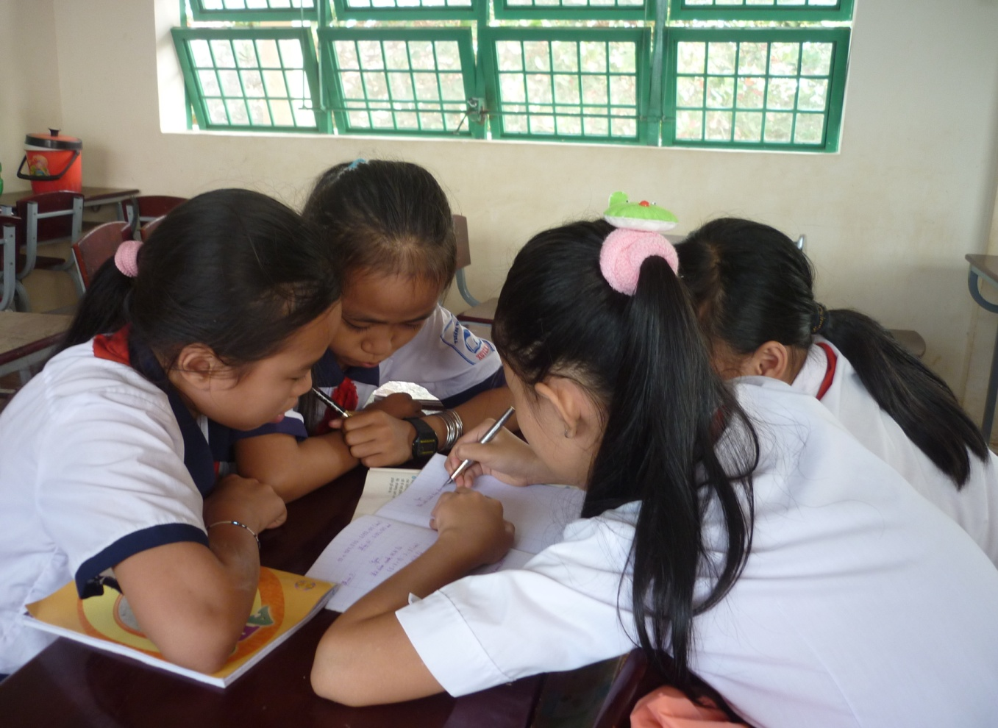
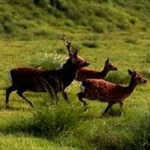
Thảo luận nhóm bốn.
- Hươu là loài thú ăn gì để sống ? Hươu sống theo bầy, đàn hay sống
đơn độc ? Hươu thường đẻ mỗi lứa mấy con ?
- Hươu con vừa sinh ra đã biết làm gì ?
- Hươu mẹ chăm sóc và bảo vệ con như thế nào ?
- Khi hươu con sau khi sinh thời gian bao nhiêu ngày tuổi thì hươu
mẹ dạy con tập chạy ? Vì sao hươu con mới sinh đã được mẹ dạy
con tập chạy.?

Slide 18
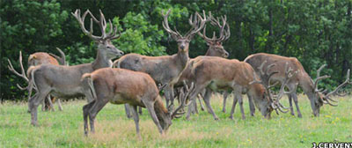
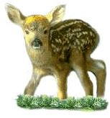
Khoa học
Bài
60
Sự nuôi và dạy con của một số loài thú
Hươu là thú ăn cỏ, lá cây, sống theo bầy đàn.
Hươu thường đẻ mỗi lứa 1 con. Hươu con vừa sinh ra đã biết
đi và bú mẹ. Hươu mẹ chăm sóc và bảo vệ con rất chu đáo.
Khi hươu con được khoảng 20 ngày tuổi, hươu mẹ dạy con
tập chạy vì chạy là cách tự vệ tốt nhất để trốn kẻ thù ăn thịt.
Hươu ăn gì để sống? Cuộc sống của hươu có gì khác so với cuộc sống của hổ ?
- Hươu đẻ mỗi lứa mấy con ? Hươu con mới sinh ra đã biết làm gì ? Khi nào thì hươu mẹ dạy hươu con tập chạy ? Vì sao hươu mẹ phải dạy hươu con tập chạy ?

Slide 19
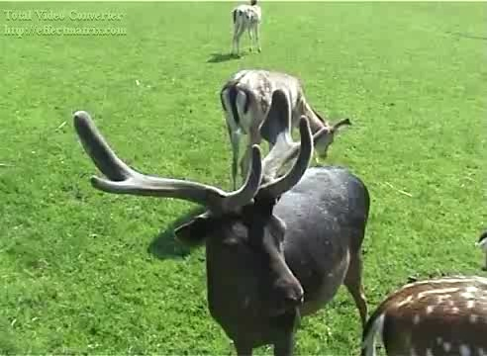
Hươu là thú ăn cỏ, lá cây, sống theo bầy đàn.
Hươu thường đẻ mỗi lứa 1 con. Hươu con vừa sinh ra đã biết
đi và bú mẹ. Hươu mẹ chăm sóc và bảo vệ con rất chu đáo.
Khi hươu con được khoảng 20 ngày tuổi, hươu mẹ dạy con
tập chạy vì chạy là cách tự vệ tốt nhất để trốn kẻ thù ăn thịt.

Slide 20
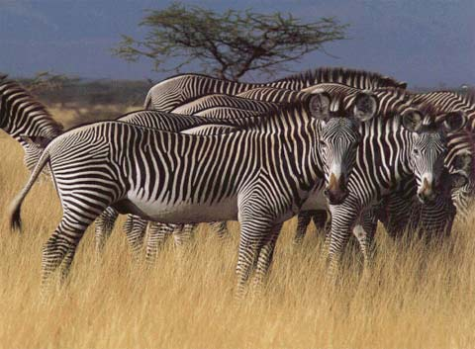
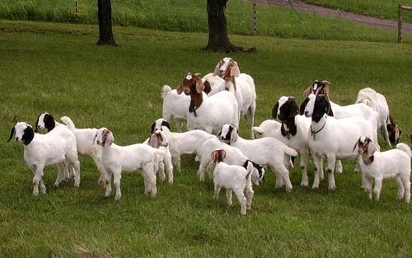
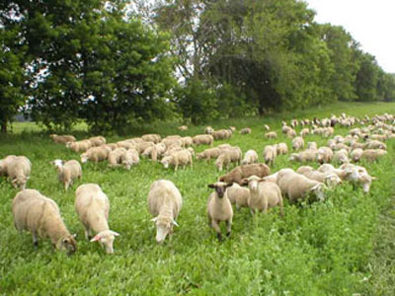
Kể tên những loài thú ăn cỏ lá cây nuôi và dạy con giống hươu ?
Ngựa vằn
Dê
Cừu

Slide 21
Khoa học
Bài
60
Sự nuôi và dạy con của một số loài thú
1. Sự nuôi và dạy con của loài hổ.
2. Sự nuôi và dạy con của hươu.

Slide 22

Bài tập củng cố kiến thức.
Hổ sống như thế nào ?
Hươu sống như thế nào ?
Hổ con mới sinh như thế nào ?
Hươu con mới sinh đã biết làm gì ?
Hổ mẹ dạy hổ con làm gì ?
Hươu mẹ dạy hươu con làm gì ?
Hổ đẻ mỗi lứa mấy con ?
Hươu đẻ mỗi lứa mấy con?
Hổ ăn gì để sống?
Hươu ăn gì để sống?
Hổ
Hươu
1
Hổ đẻ mỗi lứa từ 2 đến 4 con.
Hươu đẻ mỗi lứa 1 con.
2
Hươu ăn cỏ, lá cây.
Hổ ăn thịt.
3
Hổ sống đơn độc.
Hươu sống theo bầy, đàn.
4
Hổ con mới sinh rất yếu ớt.
Hươu con vừa sinh đã biết đi và bú mẹ.
5
Hổ mẹ dạy con săn mồi.
Hươu mẹ dạy con tập chạy.

Slide 23
Khoa học
Bài
60
Sự nuôi và dạy con của một số loài thú
1. Sự nuôi và dạy con của loài hổ.
Qua hai hoạt đông ta thấy sự nuôi và dạy con của hai loài thú có gì giống và khác nhau ?
2. Sự nuôi và dạy con của hươu.
Sự nuôi con của hai loài thú cũng giống nhau hổ mẹ
Và hươu mẹ đều chăm só con rất chu đáo nhưng sự
dạy con của hai loài thú hổ và hươu thì hoàn toàn
khác nhau. Loài thú ăn thịt thì dạy con săn mồi rất
Sớm. Còn loài thú ăn cỏ, lá cây thì dạy con tập chạy.
Bởi chạy là cách tốt nhất để trốn kẻ thù ăn thịt.
.

Slide 24
HỔ SĂN MỒI NHƯ THẾ NÀO ? HƯƠU CHẠY TRỐN RA SAO?

Slide 25
Khoa học
Bài
60
Sự nuôi và dạy con của một số loài thú
1. Sự nuôi và dạy con của loài hổ.
2. Sự nuôi và dạy con của hươu.
Em thấy hổ săn mồi thế nào ?
Hươu chạy trốn kẻ thù ra sao ?
Sự nuôi và dạy con của hươu và hổ
Có gì khác nhau ? Tại sao lại khác nhau ?

Slide 26
Khoa học
Bài
60
Sự nuôi và dạy con của một số loài thú
1. Sự nuôi và dạy con của loài hổ.
2. Sự nuôi và dạy con của hươu.
3. Thực hành sắm vai: “Thú săn mồi và con mồi”.

Slide 27
Khoa học
Bài
60
Sự nuôi và dạy con của một số loài thú
1. Sự nuôi và dạy con của loài hổ.
2. Sự nuôi và dạy con của hươu.
3. Thực hành sắm vai: “Thú săn mồi và con mồi”.
Luật chơi: “Thú săn mồi”
Cử 4 bạn: Một bạn đóng vai hổ mẹ,
1 bạn đóng vai hổ con,
- Hổ mẹ hướng dẫn con săn mồi
- 1 bạn đóng vai hươu mẹ
- 1 bạn đóng vai hươu con,
- Hươu mẹ hướng dẫn con chạy để trốn kẻ săn mồi

Slide 28
Khoa học
Bài
60
Sự nuôi và dạy con của một số loài thú
1. Sự nuôi và dạy con của loài hổ.
2. Sự nuôi và dạy con của hươu.
3. Thực hành sắm vai: “Thú săn mồi và con mồi”.
Học sinh đại diện 2 nhóm tham gia chơi , học sinh dưới lớp theo dõi cổ vũ khích lệ bạn chơi.

Slide 29

Củng cố:
Ô chữ bí ẩn
Trò chơi
1
2
3
4
5
Notes:
PHIM XEM XONG – HIEN HINH

Slide 30
Khoa học
Bài
60
Sự nuôi và dạy con của một số loài thú
Có 5 ô chữ bí ẩn và có 5 số thứ tự tương ứng với mỗi ô.
Mỗi ô chữ bí ẩn đều có một câu gợi ý, chúng ta có quyền chọn 1 ô và trả lời câu hỏi theo gợi ý, sau đó trả lời câu hỏi để đoán được ô chữ bí ẩn.
LUẬT CHƠI: Ô CHỮ BÍ ẨN

Slide 31
Củng cố:
Ô chữ bí ẩn
Trò chơi
10
9
8
7
6
5
4
3
2
1
1
B Á O
B
Ả
O
V
Ệ
2
N G Ự A V Ằ N
3
H ỔÅ
4
V O I
5
D Ê
.
KẾT THÚC
Ô CHỮ
BẮT ĐẦU
4 CÓ 3 CHỮ CÁI - Một loài ăn cỏ to lớn nhất rừng cĩ hai tai giống chiếc quạt
.
5/ CÓ 2 CHỮ CÁI – Một loài thú ăn cỏ, cĩ hình dáng giống hươu
.
1/ CÓ 3 CHỮ CÁI – Một loài thú ăn thịt cùng họ với hổ.
2/ CÓ 7 CHỮ CÁI - Một loài thú ăn cỏ toàn thân có có sọc đen trắng được mệnh danh là danh thủ trường đua.
3/ CÓ 2 CHỮ CÁI – Một loài thú ăn thịt được mệnh danh là chúa sơn lâm.
Notes:
PHIM XEM XONG – HIEN HINH

Slide 32
Khoa học
Bài
60
Sự nuôi và dạy con của một số loài thú
1. Sự nuôi và dạy con của loài hổ.
2. Sự nuôi và dạy con của hươu.
3. Trò chơi: “Thú săn mồi và con mồi”.
Hiện nay một số loài thú thuộc động vật hoang dã đang có nguy cơ bị diệt chủng. Do nạn buôn bán, săn bắt …. Động vật hoang dã vô ý thức.

Slide 33
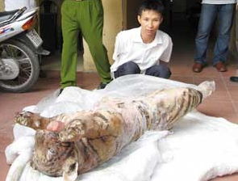
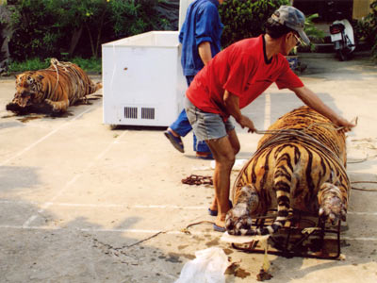
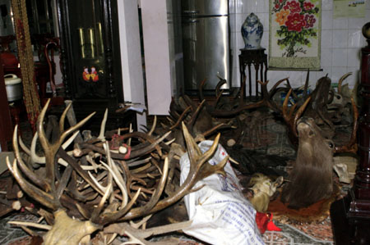
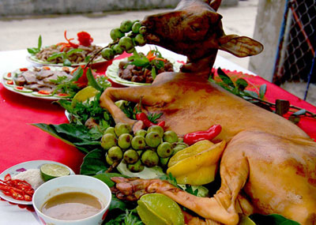

Slide 34

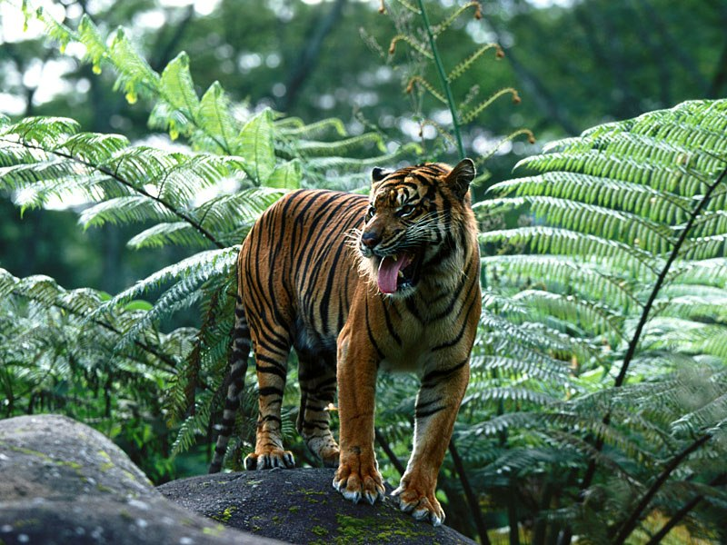
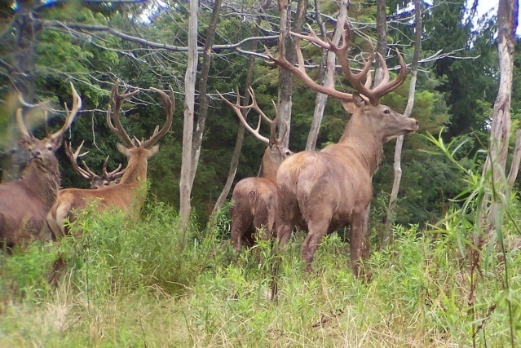
Hổ, hươu là những loài thú hoang dã sống trong rừng.
Chúng có cuộc sống riêng và tạo nên vẻ đẹp nên thơ của
rừng không những thế chúng còn góp phần cân bằng hệ
sinh thái trong thiên nhiên. Vì thế, chúng cần bảo cần làm
gì để bảo vệ động hoang dã ?

Slide 35
GIÁO DỤC
- Chúng ta cần bảo vệ thú thuộc động vật hoang dã, tuyệt đối không săn bắt, mua bán ....các loại thú quý.
- Không đốt phá rừng, giữ môi trường sống trong sạch cho các loài thú…
- Yêu quý các loài động vật có ích, có tinh thần và hành vi bảo vệ các loài động vật, đặc biệt là các loài động vật quý hiếm.
- Tuyên truyền mọi người nâng cao ý thức bảo vệ các loài thú.
Notes:
PHIM XEM XONG – HIEN HINH

Slide 36
Khoa học
Bài
60
Sự nuôi và dạy con của một số loài thú
1. Sự nuôi và dạy con của loài hổ.
2. Sự nuôi và dạy con của hươu.
3. Thực hành sắm vai: “Thú săn mồi và con mồi”.
Nhận xét:
Dặn dò: vế nhà xem lại bài, chuẩn bị tranh hoa quả,
động vật chuẩn bị cho tiết ôn tập.

